Slide 1
新北市 後埔國小 六年七班
「關懷列車到你家」─
「青梅別怕黑，我們來陪你! 」
507、607校園小小記者隊
隊長：林孟澄 /副隊長：許宇彤 撰寫
指導老師：陳俊利
607
關懷列車

Slide 2
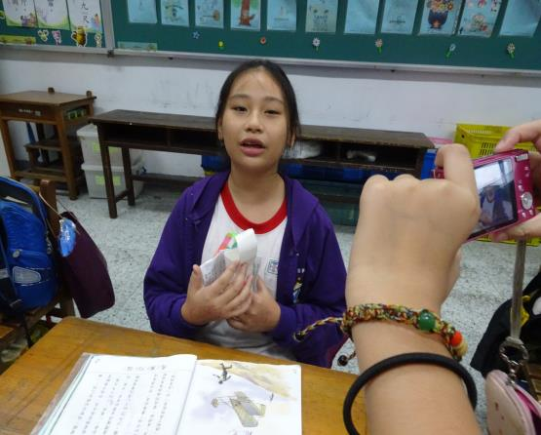
607
這個故事就由新住民─青梅
開始說起……
關懷列車

Slide 3
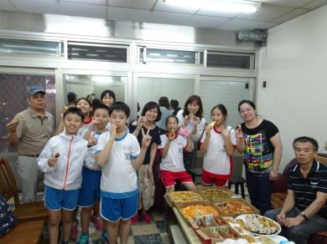
新北市【後埔國小】六年七班
執行時間：2018/10/13-2019/1/16
我們發現問題：
在五年級上學期，來了一位越南籍的新住民─青梅。在開學的前三天，她都沒來上課，直到學校通報向教育部通報「失蹤人口」時，才發現原來是跟隨媽媽到越南家鄉去了！
後來，她每天上課都會遲到，我們問了之後才發現，媽媽常常出國工作，爸爸也不在她身邊，所以她都必須獨自一人搭乘公車來上學、晚餐也須自理，在沒有親人的陪伴下，獨自生活。
607
關懷列車

Slide 4
607
關懷列車
評分一 ：自主性30%
小小年紀，改變世界。
希望力
是否為孩子主動發現問題，透過團隊討論規劃公益行動，並展現公益行動自主規劃之能力。

Slide 5
大家議論紛紛，
討論著那位新住民同學的身影:
意堯發出疑問:為甚麼那個座位的主人遲遲未到呢?
一旁的涵玉也點頭如搗蒜:對啊!已經開學三天了，衛生股長也說她沒請假吔!
風紀股長搔搔頭，露出疑惑的神情:桌上的新書和通知單早就發下，卻遲遲沒人整理。
班長聽了同學們的說法，
決定詢問老師這件事的真面目。
607
關懷列車

Slide 6
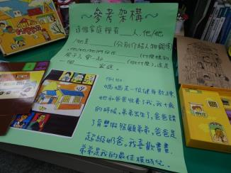
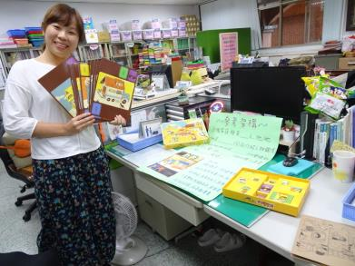
我們進行團隊討論：
陳俊利老師和507小記者(現今607小小記者隊 全班)一同策畫活動，並請輔導室跟我們一同啟動關懷列車。
凱元也回家跟媽媽(劉秀珠607家長會會長)討論，決定利用傍晚時份，與輔導室的張赦若主任、輔導組的阮郁珺組長以及鄭又嘉心理師，由陳俊利老師帶領的小記者(許宇彤、吳佩鵑、吳宜靜、林宏綸、許詠鈞、羅凱元)帶著雨具一同前往凱元家，關懷當晚主角陳青梅。

Slide 7
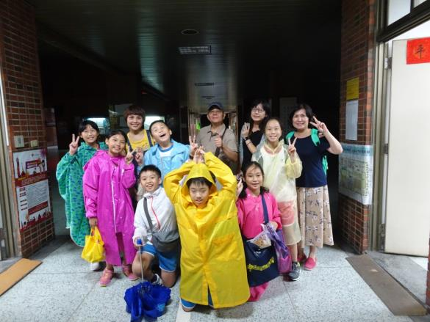
關懷列車裝載著滿滿的愛，出動囉！
大家帶著雨具，搭乘「關懷列車」到凱元家，進行關懷活動!
607
關懷列車

Slide 8
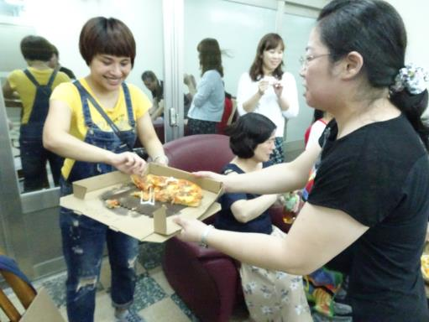
我們自主規畫公益行動：
凱元媽媽熱心準備披薩、壽司以及自己親手製作的蛋糕，讓大家吃得津津有味，也使青梅感受到滿滿的愛，療癒了她寂寞的心靈，整個客廳頓時瀰漫著溫馨的氣氛。
607
關懷列車

Slide 9
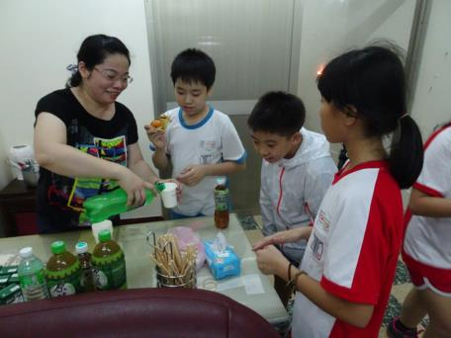
到達凱元家囉！大家享用著令人食指大動的美食。
607
關懷列車
凱元媽媽熱心招待大家。

Slide 10
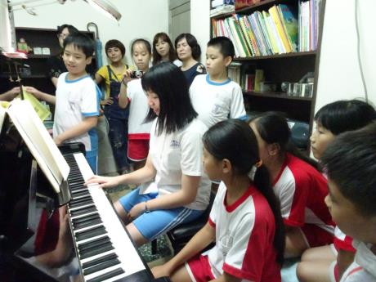
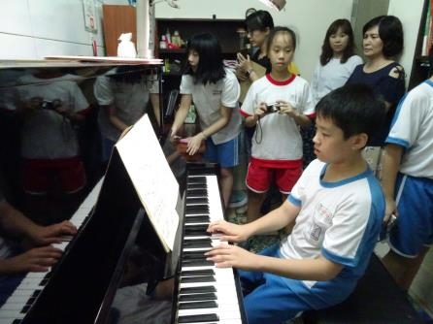
凱元也彈奏日本動畫天空之城裡的主題曲「伴隨著你」，中文歌詞有提到「世界不停轉動伴隨著你」，想藉此來呼籲大家一起陪伴青梅，並且關心她。凱元姐姐(羅雅云)也彈奏美國動畫冰雪奇緣裡的主題曲「Let It go」希望她可以拋下煩惱，無憂無慮的生活。

Slide 11
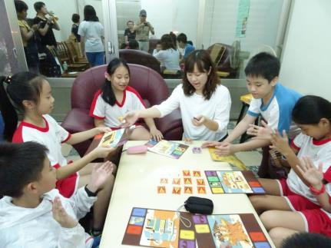
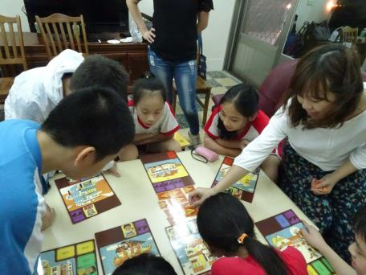
最後，輔導室的全體老師帶了一款桌遊，有關不同家庭的組合，名叫「扮家家遊」。主角青梅依自己抽到的卡片編了一段故事，描述遊戲中的家庭。在這短暫的時間，青梅感受到前所未有的幸福。
認識不同的家庭型態，並學習、包容與尊重。
607
關懷列車

Slide 12
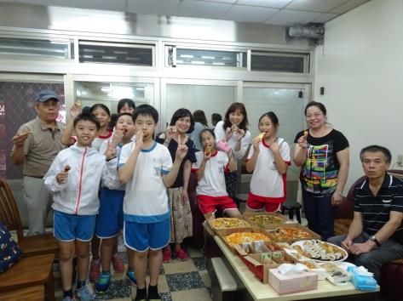
我們小小年紀，改變世界：
607
大家向凱元爸媽告別。透過這次活動，同學們分工合作，請教教師一同策畫，讓青梅體會到同學之間的愛與溫暖，使新住民擁有一個在台灣的溫馨家庭。
關懷列車

Slide 13
評分二 ：影響性30%
突破自我，實現夢想。
有無透過公益行動解決問題，深入及有效地執行計畫，發揮其深度或廣度影響力及執行力，讓此行動對孩童自身、學校、家庭、社區或整個社會創造出正面的影響力。
超越力

Slide 14
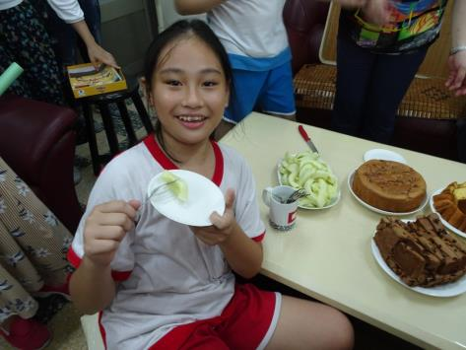
我們解決問題：
607
對於新住民陳青梅，身邊沒有親人的照顧與陪伴，讓她覺得很孤單，所以我們策畫關懷活動。平常在學校同學都熱心幫助她，利用放學時間到凱元媽媽家，製作蛋糕，希望能讓她可以搖身一變，化為一位樂觀的女孩。
關懷列車

Slide 15
我們創造影響力：
607
關懷列車
原本內向的青梅從越南家鄉，來到台灣這個陌生的地方，不時感到緊張，接著媽媽到美國、新加坡……各國工作，就是為了養育青梅。後來，受到同學們及輔導處的教師的激勵與關懷，讓她現在上學總是準時到校，下課則是和同學玩得不亦樂乎、有說有笑，個性變得活潑開朗。可見關懷活動的影響力，漸漸敞開她孤獨的心扉。

Slide 16
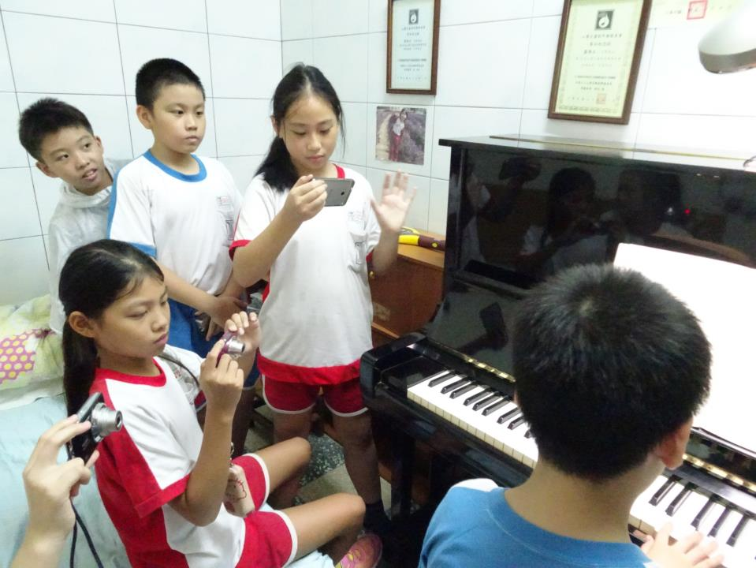
我們的執行力：
除了幫助新住民青梅，更是關懷班上的弱勢同學，全班總動員，化身為小記者，進行拍攝報導，並將報導製作成班刊與校刊。班刊影印出來，製成一冊班級性刊物，校刊則是發佈在校網上，希望能讓外界看到我們所做的成果。從校園活動及社區生活經驗中，拍攝、撰稿，到小主播隨行採訪，使用平板把拍攝下來的影片，利用中午午餐時間，播放「後埔電視台」與全校師生共同欣賞。

Slide 17
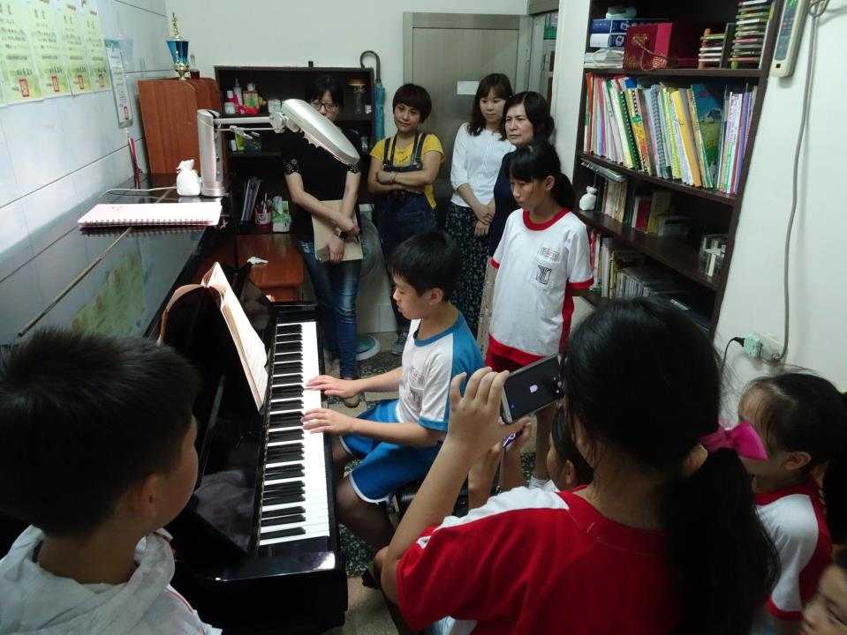
我們突破自我，
實現夢想：
我們小記者不只關懷班上的同學，還會拍攝校園重大活動，也會到社區發揮愛心，幫助他們。利用多種方式，將成果發表出來，讓更多人關注，因此我們的行動非常廣泛。從孩童自身、學校、家庭，到社區或整個社會，我們創造出正面的影響力。
607
關懷列車

Slide 18
評分三 ：延續性20%
愛的力量， 守護生命。
救援力
能否讓此行動形成延續常態性的社會實踐和培養孩子社會責任感，發揮愛的力量，成為生命教育實踐的場域。

Slide 19
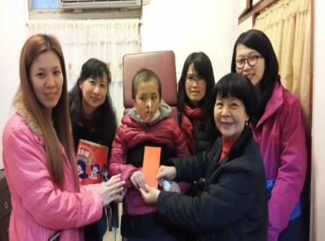
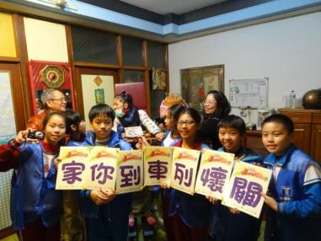
我們的「關懷列車」第一列：
已經在五年級啟程了！主要是關懷班上一位得到「日本腦炎」的同學─小誼，平常可能會癲癇十幾次，且智力從11歲退化到2歲的智商，就像小嬰兒般，自理能力也失能了！ 所以全班回家和家長討論，製作充滿愛心的禮物，祝福小誼早日康復。班上小記者也跟隨輔導室老師一同前往小誼家關心她。之前三年級和她同班的宏綸，畫了一張冰雪奇緣裡的艾莎，因為小誼最喜歡冰雪奇緣的電影，所以播放她最愛的冰雪奇緣主題曲，希望她能高興起來。
我們延續性：

Slide 20
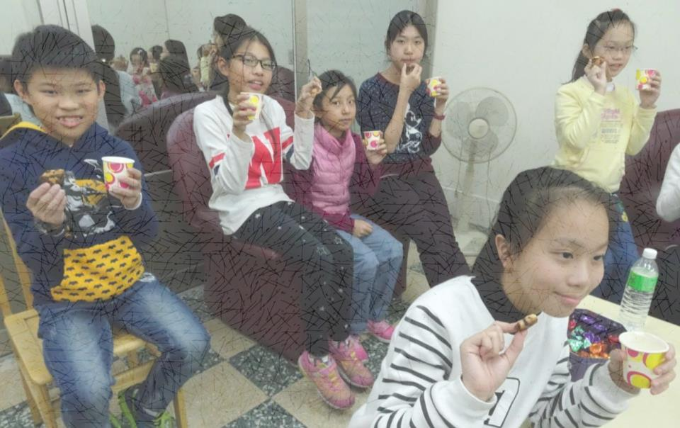
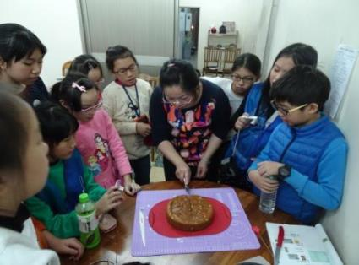
後埔圖書館陳宜瑾館長送了一本有聲書，使她學習知識。宇彤也朗讀國語課本「拔一條河」，並說「希望你能戰勝病魔，早日康復，趕快來班上和我們一同讀書。」班上的同學都準備充滿愛的小禮物，送給小誼，凱元媽媽(劉秀珠)也送上慰問金及自己製作的手工蛋糕，希望小誼趕快好起來!今天是小誼的生日，大家一起祝福她，這時，小誼露出了微笑，敞開了她的心房。
透過這次活動，小記者不但認識班上的弱勢同學，小誼。更進一步的關懷她、幫助她，也希望她能恢復以前的活力，重返校園!

Slide 21
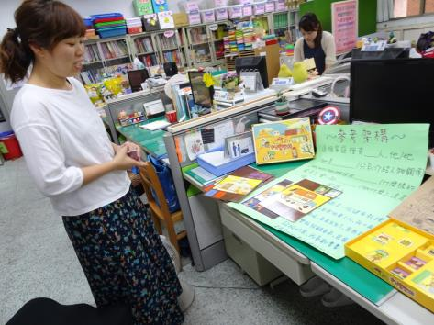
我們的「關懷列車」第二列：
就是目前關懷行動的主題，幫助越南新住民─青梅。主要是讓新住民在陌生的環境，能夠適應當地的生活方式。青梅的爸爸不在身旁照料她，只有媽媽獨自一人照顧她。但媽媽為了撫養青梅，於是到各國工作，使她孤單又寂寞。結合507(現今607)校園小小記者隊的合作、凱元媽媽(劉秀珠)的幫忙，以及輔導室老師的協助，到凱元媽媽家製作餅乾、麵包，也進行多項行動，關心青梅。
這列關懷列車，將會不停的在路上行駛，為更多暗淡無光的角落，給予溫暖。
607
關懷列車

Slide 22
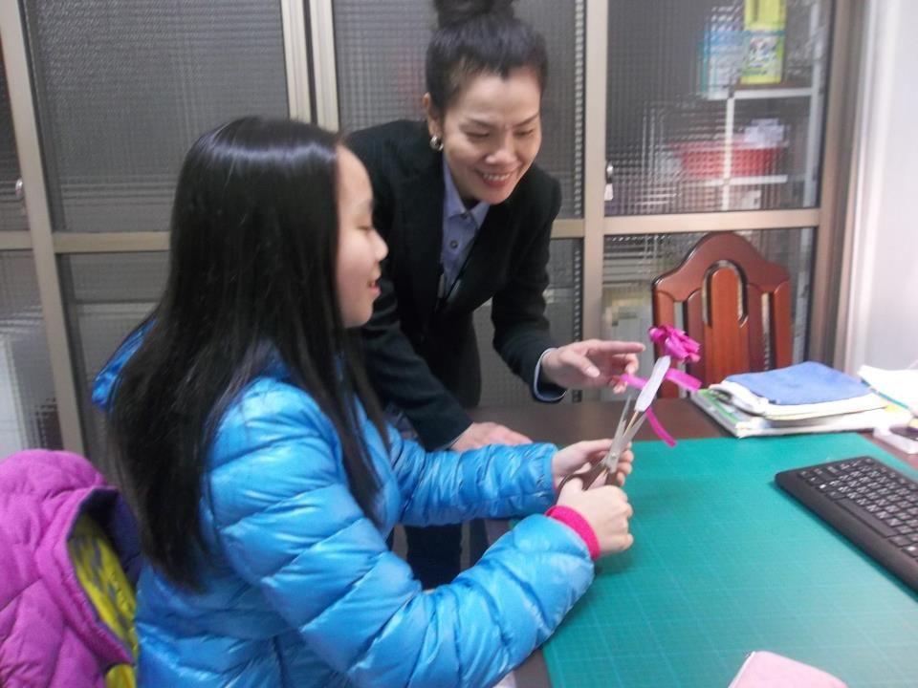
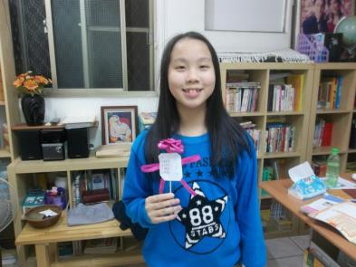
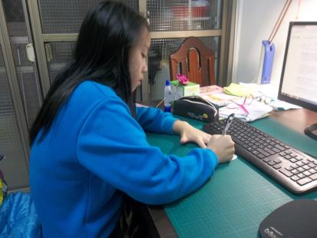
我們的「關懷列車」第三列：
在下學期，我們將會關懷長者，與他們共餐。這次關心的是─簡而文前校長。他是重建後埔國小的重要人物，將學校變得更優質、舒適。因為年紀大，封閉自己，常常坐著輪椅，獨自吃飯，讓他沒有伴陪著他聊聊天，讓他覺得很孤單。
因此，507(現今607)校園小小記者隊，並向輔導室主任請教，邀請樂齡中心的長者，利用星期二的中午午餐時間，一同共餐，聊聊心事。

Slide 23
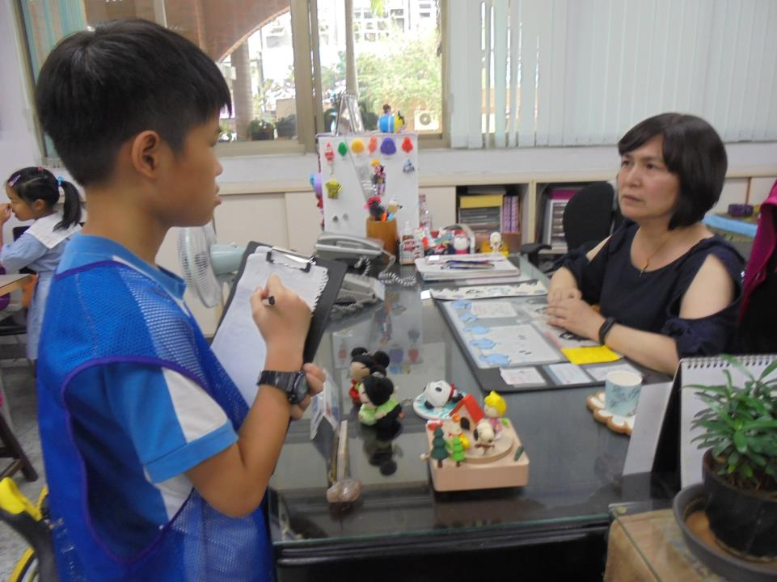
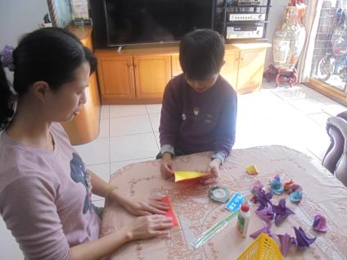
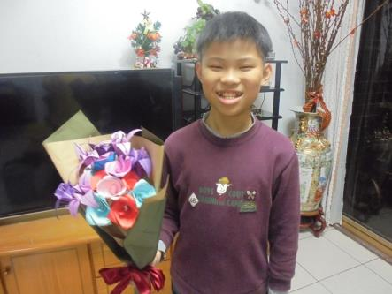
兩位主持人，陳青梅、邱涵玉，也負責任的到輔導室訪問輔導處主任、老師，詢問簡而文前校長的背景故事，加以訪問他。全班動手準備，有人負責帶餐盤；也有人製作別出心裁的紙花、小蛋糕……，更有人主動幫忙繪製黑板、彈奏音樂，希望能進一步關注長者。
雖然這部關懷列車還在準備當中，沒有正式啟程，但透過這件活動，鼓勵長者敞開心胸，走出家門，增加人際互動，減少老人憂鬱症發生，使長者安定快樂，過著美滿的生活，改變了他們孤獨的心靈。

Slide 24
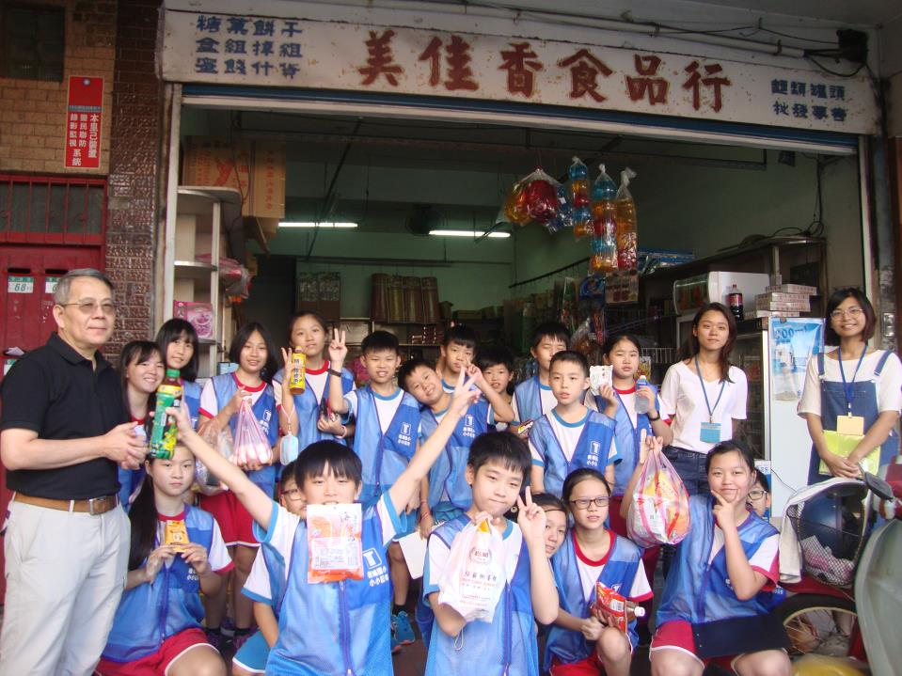
我們擁有社會責任感，發揮愛的力量：
生命教育實踐：
從班上的關愛行動，到學校、家庭，甚至周圍社區，我們都會前去關心。像是，我們到社區中的紅豆餅攤購買、學校附近的石敢當廟以及美佳香食品行還到高雄市六龜區荖濃國小進行城鄉交流，讓社會和城鄉都充滿愛與關懷。
我們做過不勝枚舉的公益行動，像是：關懷新住民陳青梅，讓他有自信能適應當地的生活方式、班上的弱勢同學小誼，在大家的努力下，希望她能恢復活力，趕快好起來、規劃與長者共餐，讓長者敞開胸懷，看看外面的世界以及購買紅豆餅幫助紅豆餅嬸，能維持生意……，這些也算是生命教育實踐的類型。
607
關懷列車

Slide 25
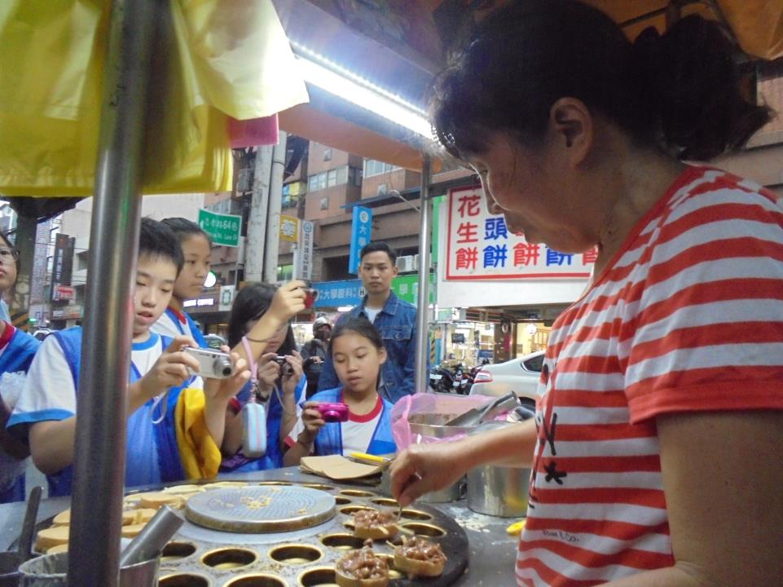
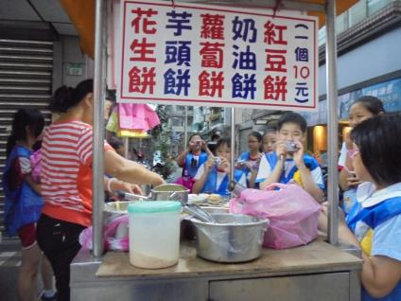
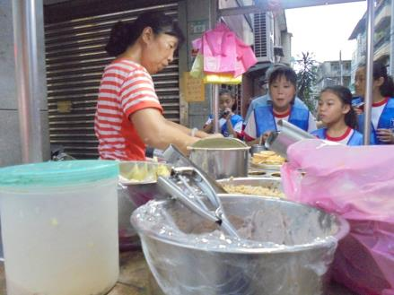
我們發揮「愛」的力量，
守護生命：
這幾年，我們幫助許多社區周遭的人，讓新住民能在陌生的環境好好生活；弱勢的同學，也能感受到我們對她的愛，盡快好起來；一些小攤販也能繼續維持生意，過個好日子！看來我們所做的關懷行動，彷彿像是一顆散發光芒與溫暖的太陽，照亮每個人的燦爛人生，有了莫大的改變。

Slide 26
評分四 ：創新性20%
打破逆境， 創造奇蹟。
克服力
啟發孩子想像力、發揮創意執行公益行動，打破逆境，創造奇蹟。

Slide 27
我們啟發孩子想像力、發揮創意：
我們在關懷過程中，有規劃不少行動，激發學生的創意。像是關懷長者的準備過程中，在布置黑板時，把關懷列車的字條貼上，並畫一位長者牽著一位小孩，象徵關懷長者。除此之外，孟澄同學製作花團錦簇的菖普花花束，希望祈求長者能健康、平安。
607
關懷列車

Slide 28
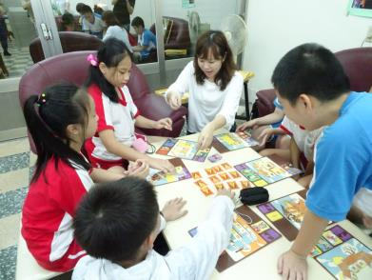
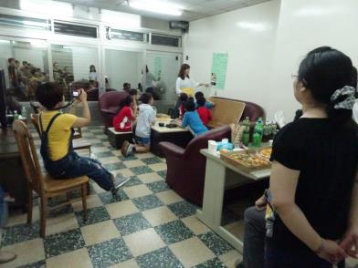
凱元同學也和家長製作小蛋糕，目的是希望長者享用以後，能感受到全班對他的關愛。青梅同學分享自己家鄉的食品，越南醬油、蝦醬，來提味。在關懷新住民青梅的時候，也主動向輔導室主任安排桌遊的活動，希望能透過桌遊，讓大家尊重不同種族的人。
在所有的關懷活動中，我們發揮了想像力和創意，為活動增加不少樂趣及影響。
607
關懷列車

Slide 29
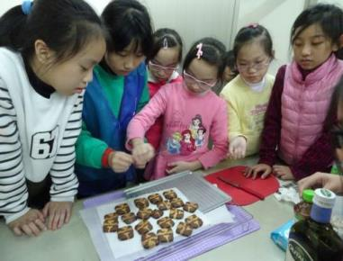
在關懷行動中，我們想要利用蛋糕來進行活動，但是我們不會製作蛋糕，所以，我們跟凱元媽媽(劉秀珠607家長會會長)學習蛋糕的製作方法。我們沒有桌遊來進行關懷的活動，所以，我們向輔導主任借「伴家家遊」桌遊，讓關懷活動更加有趣。
我們打破逆境，
創造奇蹟：

Slide 30
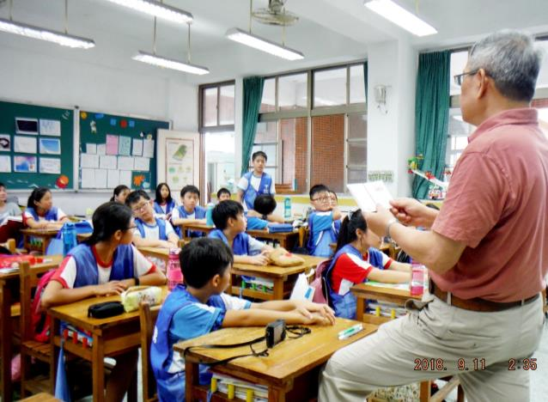
最初，我們也是一竅不通的小記者，拍出來的照片不是模糊就是看不清楚。但是經過陳俊利老師的鉅細靡遺的教導，讓我們化身成一位專業的小記者，現在，我們才可以將清楚照片呈現在眼前，寫出完整的報導。
607
關懷列車

Slide 31
我們公益行動所創造的成果：
607
607
我們這些年來的公益行動，結合了507(現今607)校園小小記者隊的報導拍攝，讓愛散播出去；凱元媽媽(劉秀珠607家長會會長)也協助活動的進行；輔導室老師們熱心規劃活動，幫助大家。我們所做的行動，讓弱勢同學產生「自信」，也使班上充滿「活力」，更讓整個學校，甚至到社會，瀰漫著「愛」的氛圍。
607
607
607
607
607
關懷列車

Slide 32
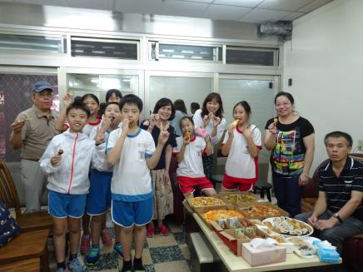
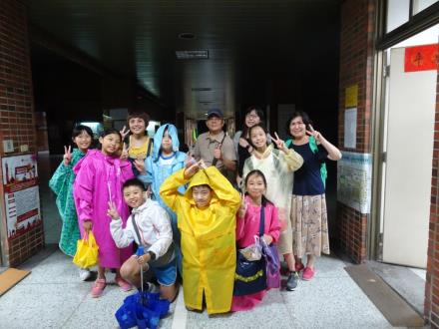
這個故事，在充滿溫馨及感動的氣氛下落幕了!
607
關懷列車

Slide 33
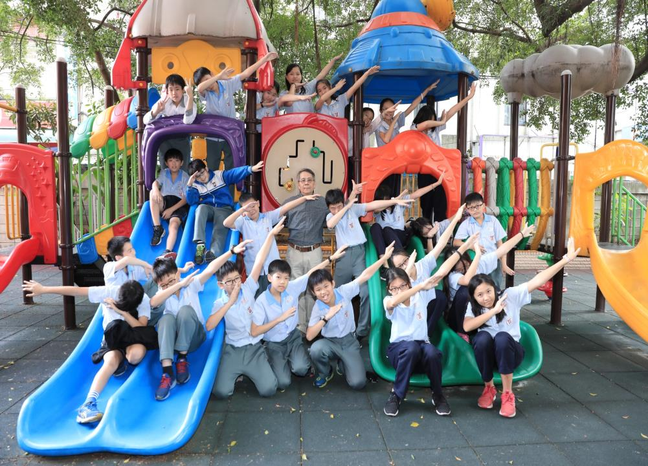
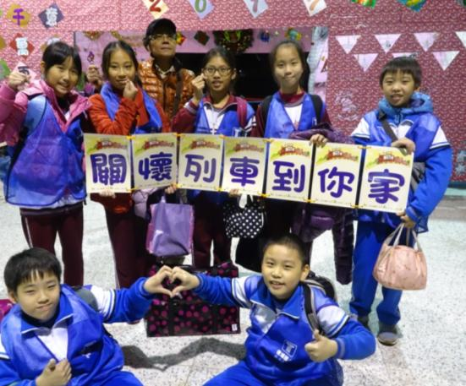
關懷列車，第一列、第二列早已出發，在未來的第三列車，我們將會邀請長者到班上用餐，進行關懷。
關懷列車，將會裝載「愛」與「溫暖」，持續且不間段的開下去……
607
關懷列車

Slide 34
附件:
1.青梅別怕黑，我們來陪你 影片。
2.關懷行動內容 文件。

Slide 35
將所有行動過程，剪輯成影片
影片連結：https://youtu.be/ayzDPRueNNM
607
關懷列車

Slide 36
關懷行動內容連結:
2019 第13屆 小學生公益行動競賽.pdf
607
關懷列車

Slide 37
《公益行動成果-簡報製作注意事項》
依序按照評分標準—
自主性30%→ 影響性30%→ 延續性20%→ 創新性20% →附件為順序編排
頁數不拘，亦可自行設計PPT樣式或增加頁數。
《提供之附件，請遵照下方規範》
可提供相關文件(公益行動教案、同學心得感想、行動花絮、推薦同意書…等)
簡報內照片請提供3 張以上。
若有影片，請在簡報內提供youtube連結。(時間長度盡量於5分鐘內)

